Slide 1
龜山島
製作人:陳柏升

Slide 2

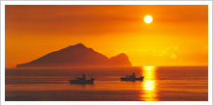
龜山朝日
每當旭日初升，朝霞掩映，漁舟泛碧，螺髻浮青，旭日於一片灰濛濛中，由太平洋裡緩緩破海而出。

Slide 3
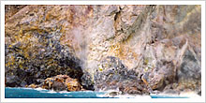
龜島磺煙
龜首的硫磺礦藏量頗多，並由噴氣孔噴出大量的硫化氫和二氧化碳，形成龜島磺煙，後來因硫磺礦崩陷沒入海中

Slide 4
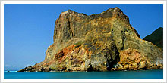
龜岩巉壁
龜山頭部的海面，因受地泉湧出海面的影響，火山熔岩冷卻後、所造成的特殊地質構造，致東南面山壁不斷經熱氣薰陶而形成峭壁。

Slide 5
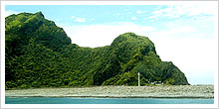
龜卵傳奇
於退潮時在龜山島西南之海上隱約可見兩個浮出的小島，最大的是「大龜卵」，但在民國三十二年間夜晚一聲巨響後，龜卵便消失了，居民猜測是被水雷打中。

Slide 6
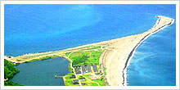
靈龜擺尾
龜尾潭周圍延伸一公里至龜尾潭的「砂嘴」，會因為冬、夏季風向和河流產生的潮流夾帶流石所形成龜尾變化而南北移動據說他的尾端會隨季風移動。

Slide 7
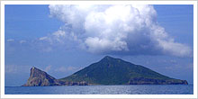
神龜戴帽
龜山島屬於溫暖濕潤型氣候，每當天氣轉變時，遠眺島上天空即籠罩著一片濛濛雲霧，俗稱「龜山戴帽，大水浩浩」。

Slide 8
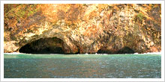
眼鏡洞
在峭壁與海面交接處，因受海水的侵蝕而形成半圓形的山洞為海蝕洞，從海上眺望形似眼鏡洞聞名。

Slide 9

海底溫泉
在龜山島東部海域，可見到白色氣泡從海裡湧出。是一種後火山噴氣作用，龜山頭部臨岸的海面有強烈的地泉湧出海面，此種現象又稱之為「出磺」。

Slide 10
龜山島1
龜山島為火山島地質。目前仍有溫泉及硫氣孔等火山相關活動，屬於活火山。其岩層主要是由安山岩質的熔岩流和火山碎屑岩所分別構成。熱螢光定年結果與地層分析顯示龜山島在過去7000年間至少有4次以上之噴發記錄

Slide 11
龜山島2
龜山島，又稱龜山嶼，最早的名字叫菸斗嶼；國際海圖名稱為五獅嶼，頭城人常稱為龜島或龜嶼。台灣外海、太平洋中的島嶼，位於蘭陽平原東面的太平洋上一座火山島。因外型似浮龜而得名。東西寬3.1公里，南北長1.6公里，面積2.841平方公里，海岸線長9公里，直線距離台灣本島的梗枋漁港約9.1公里，距離烏石港約10公里。行政區隸屬於宜蘭縣頭城鎮龜山里。

Slide 12
龜山島3
據文獻記載，龜山島上始有居民永久定居為1853年。龜山島屬於私人產業可追溯到清朝同治年後，當年為福建林家所有，1876年時轉讓給壯圍陳家。

Slide 13
龜山島4
1977年以前，龜山島向來都有人居住，後來國民政府為軍事需要，將居民強制遷居至台灣本島，並在大溪里建立仁澤新村以安置遷徙過來的島民。1977年之後，直到現今都沒人定居島上，現在該島由海巡署頭城大隊（岸巡一二大隊）官兵管理。

Slide 14
龜山島5
龜山島雖是私人產業，卻是個無人島，漁民常到島上休息，逐漸留居，發展成為村落，以捕魚為主業，也種植花生，土地都是向陳家承租的。但漁民因為居住困難與海上交通不便，而陸續搬回台灣本島。

Slide 15
謝謝大家

